Slide 1
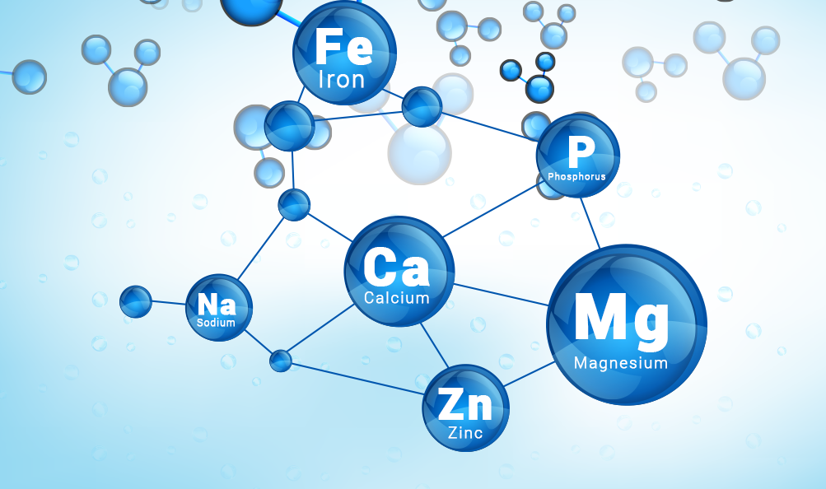
Біоелементи. Біонеорганічні речовини

Slide 2
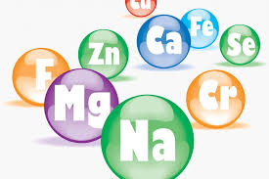
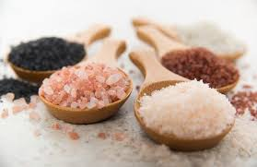
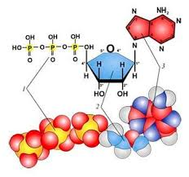
Хімічний склад клітини
Біоелементи
(органогени, макро-, мікролементи)
Біонеорганічні речовини
(прості, складні)
Біоорганічні речовини
(білки, нуклеїнові кислоти, ліпіди, вуглеводи)

Slide 3
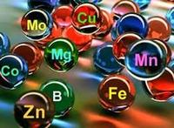
БІОГЕННІ ЕЛЕМЕНТИ — це хімічні елементи, що входять до складу живої матерії, виявляють певні властивості та відіграють важливу роль у процесах життєдіяльності.
Основні групи біоелементів
Органогени | Макроелементи | Мікроелементи
H, O, C, N | K, Ca, Na, Mg, Fe, P, Cl, S | Zn, I, Cu, Mn, Mo, Co, F, Si, Se

Slide 4
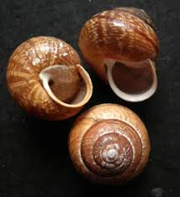
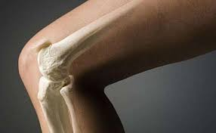
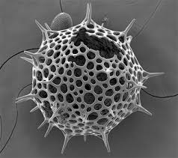
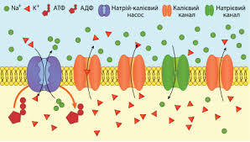
Основні функції біоелементів
Структурна: беруть участь в утворенні сполук і виконують роль будівельного матеріалу для клітин, тканин й органів.
2. Регуляторна: здійснюють ендокринну регуляцію, транспортують речовини крізь мембрани, створюють різницю потенціалів по різні боки мембран для синтезу АТФ.

Slide 5
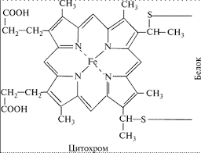
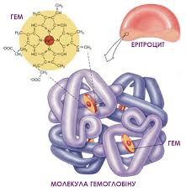
3. Біокаталітична: забезпечують високу біологічну активність ферментів і вітамінів.
4. Кровотворна: беруть участь у процесах гемопоезу.

Slide 6
БІОНЕОРГАНІЧНІ РЕЧОВИНИ — це прості й складні неорганічні речовини, нестача яких у живому призводить до порушення біологічних функцій.

Slide 7
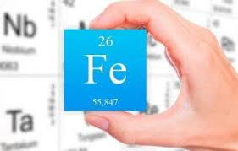
БІОНЕОРГАНІ́ЧНА ХІ́МІЯ – розділ неорганічної хімії, що вивчає будову та функції сполук істотних елементів (головним чином металів).
Елемент називається істотним, якщо нестача його в організмі призводить до порушення біологічних функцій і якщо введення в організм саме цього елемента запобігає порушенню даної функції.

